Slide 1
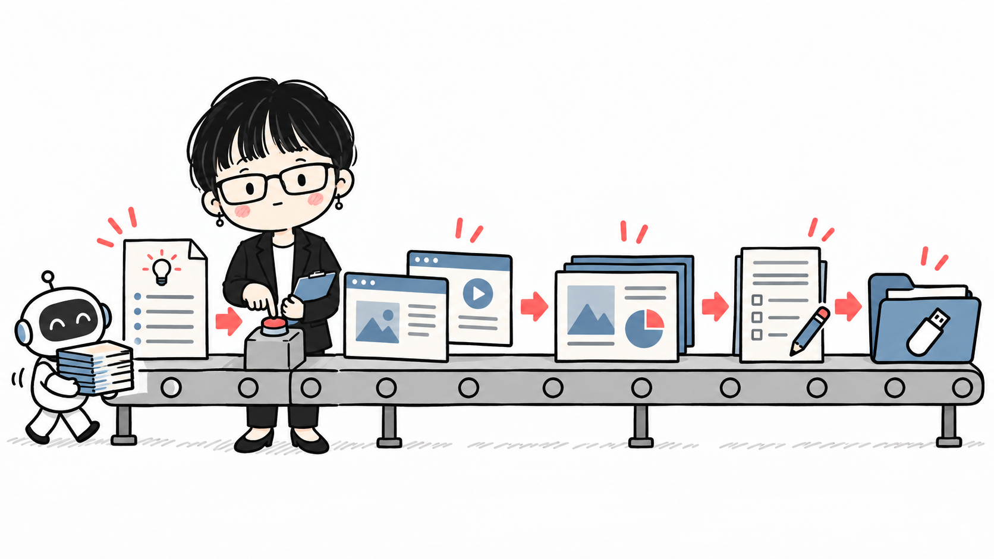
확인한 계획으로 실제 교안과 수업자료 만들기
시작
확인한 계획을 실제 파일로 바 수업자료로 바꾸는 시간
2차시 · 실행과 검수
2~3장의 샘플 작업 및 피드백을 거친 후 최종작업물로!
01
Notes:
내용 근거: 사용자 제공 AI_강의제작소_2-3차시_교안_목차_v2.md와 AI_강의제작소_2-3차시_상세지도안_v1.md. 디자인 근거: 1차시 손그림 전체본, 사용자 제공 손그림 원작샘플, KCC-Murukmuruk 제목 글꼴과 GriunXHangeul OCHUNGI.KIM 본문 글꼴. 삽화는 사슴달 캐릭터 앵커를 기준으로 Codex 내장 이미지 생성으로 제작했다.
2차시 1번 장표. 1차시의 결정이 실제 파일로 이어지는 과정 참가자가 할 일은 “자기 작업 파일 열기”이다. 강사는 화면 문장을 읽는 데 그치지 말고, 실제 파일·선택 기준·완료 증거를 연결해 설명한다. AI는 분석과 선택지를 제시하며 최종 형식·수정·공개 여부는 사용자가 결정한다.

Slide 2
오늘 만들 결과물부터 확인하기
안내
핵심
먼저 시험할 화면 2장, 전체 교안, 강사 설명, 활동자료, 백업본
□ 먼저 시험할 화면 2장
□ 전체 교안
□ 강사 설명
□ 활동자료
□ 백업본
□ 핵심 기준
직접 할 일 필요한 결과물 표시
02
Notes:
내용 근거: 사용자 제공 AI_강의제작소_2-3차시_교안_목차_v2.md와 AI_강의제작소_2-3차시_상세지도안_v1.md. 디자인 근거: 1차시 손그림 전체본, 사용자 제공 손그림 원작샘플, KCC-Murukmuruk 제목 글꼴과 GriunXHangeul OCHUNGI.KIM 본문 글꼴. 삽화는 사슴달 캐릭터 앵커를 기준으로 Codex 내장 이미지 생성으로 제작했다.
2차시 2번 장표. 먼저 시험할 화면 2장, 전체 교안, 강사 설명, 활동자료, 백업본 참가자가 할 일은 “필요한 결과물 표시”이다. 강사는 화면 문장을 읽는 데 그치지 말고, 실제 파일·선택 기준·완료 증거를 연결해 설명한다. AI는 분석과 선택지를 제시하며 최종 형식·수정·공개 여부는 사용자가 결정한다.

Slide 3
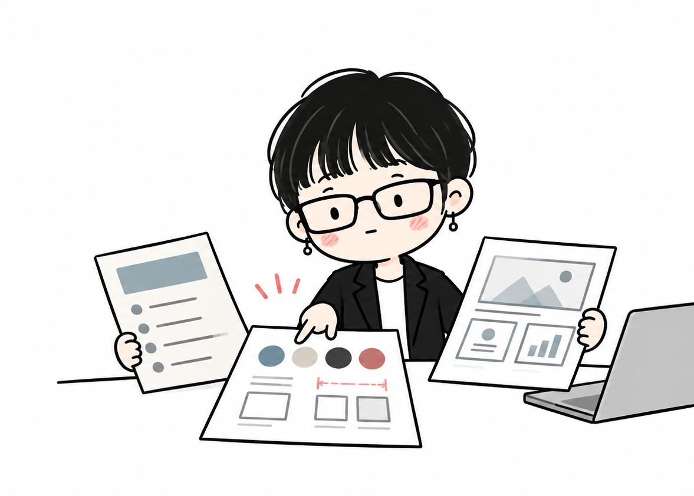
제작 전에 다섯 가지를 다시 확인하는 이유
이유
계획서 · 슬라이드별 제작 안내 · design.md · 샘플 PPT ·
채택 자료 중 하나가 바뀌면 결과도 달라짐
계획서
슬라이드별 제작 안내
design.md
직접 할 일 : 최신 파일 여부 확인
03
Notes:
내용 근거: 사용자 제공 AI_강의제작소_2-3차시_교안_목차_v2.md와 AI_강의제작소_2-3차시_상세지도안_v1.md. 디자인 근거: 1차시 손그림 전체본, 사용자 제공 손그림 원작샘플, KCC-Murukmuruk 제목 글꼴과 GriunXHangeul OCHUNGI.KIM 본문 글꼴. 삽화는 사슴달 캐릭터 앵커를 기준으로 Codex 내장 이미지 생성으로 제작했다.
2차시 3번 장표. 계획서·장표별 제작 안내표·design.md·샘플 PPT·채택 자료 중 하나가 바뀌면 결과도 달라짐 참가자가 할 일은 “최신 파일 여부 확인”이다. 강사는 화면 문장을 읽는 데 그치지 말고, 실제 파일·선택 기준·완료 증거를 연결해 설명한다. AI는 분석과 선택지를 제시하며 최종 형식·수정·공개 여부는 사용자가 결정한다.

Slide 4
첫 요청: 현재 파일과 결정 내용을 실제로 확인하게 하기
실습
핵심
파일을 실제로 열고 근거와 미확정 항목을 보여 달라는 요청
목적
입력
성공 기준
무엇을 만들고 확인할지
실제 파일과 결정 내용
완료를 판단할 증거
조건
출력
확인
임의 변경과 추측 금지
파일·미리보기·문제 기록
사용자가 보고 채택
직접 할 일 자기 AI에 확인 요청 입력
04
Notes:
내용 근거: 사용자 제공 AI_강의제작소_2-3차시_교안_목차_v2.md와 AI_강의제작소_2-3차시_상세지도안_v1.md. 디자인 근거: 1차시 손그림 전체본, 사용자 제공 손그림 원작샘플, KCC-Murukmuruk 제목 글꼴과 GriunXHangeul OCHUNGI.KIM 본문 글꼴. 삽화는 사슴달 캐릭터 앵커를 기준으로 Codex 내장 이미지 생성으로 제작했다.
2차시 4번 장표. 파일을 실제로 열고 근거와 미확정 항목을 보여 달라는 요청 참가자가 할 일은 “자기 AI에 확인 요청 입력”이다. 강사는 화면 문장을 읽는 데 그치지 말고, 실제 파일·선택 기준·완료 증거를 연결해 설명한다. AI는 분석과 선택지를 제시하며 최종 형식·수정·공개 여부는 사용자가 결정한다.

Slide 5
확인하지 못한 파일은 제작 기준으로 쓰지 않는다
확인
핵심
읽은 파일, 텍스트만 읽은 파일, 열지 못한 파일을 구분하는 방법
□ 읽은 파일
□ 텍스트만 읽은 파일
□ 열지 못한 파일을 구분하는 방법
□ 실제 화면 열기
□ 문제 위치 찾기
□ 재확인 결과 남기기
직접 할 일 AI 응답의 근거 점검
05
Notes:
내용 근거: 사용자 제공 AI_강의제작소_2-3차시_교안_목차_v2.md와 AI_강의제작소_2-3차시_상세지도안_v1.md. 디자인 근거: 1차시 손그림 전체본, 사용자 제공 손그림 원작샘플, KCC-Murukmuruk 제목 글꼴과 GriunXHangeul OCHUNGI.KIM 본문 글꼴. 삽화는 사슴달 캐릭터 앵커를 기준으로 Codex 내장 이미지 생성으로 제작했다.
2차시 5번 장표. 읽은 파일, 텍스트만 읽은 파일, 열지 못한 파일을 구분하는 방법 참가자가 할 일은 “AI 응답의 근거 점검”이다. 강사는 화면 문장을 읽는 데 그치지 말고, 실제 파일·선택 기준·완료 증거를 연결해 설명한다. AI는 분석과 선택지를 제시하며 최종 형식·수정·공개 여부는 사용자가 결정한다.

Slide 6
HTML과 PPTX 중 무엇을 만들지 먼저 정하기
사용자 결정
핵심
애니메이션·웹 사용·현장 편집·기관 호환성의 차이
유지
수정
보류
애니메이션
웹 사용
현장 편집
선택 이유와 다음 확인 시점을 남깁니다
직접 할 일 주 결과 형식과 백업 형식 선택
06
Notes:
내용 근거: 사용자 제공 AI_강의제작소_2-3차시_교안_목차_v2.md와 AI_강의제작소_2-3차시_상세지도안_v1.md. 디자인 근거: 1차시 손그림 전체본, 사용자 제공 손그림 원작샘플, KCC-Murukmuruk 제목 글꼴과 GriunXHangeul OCHUNGI.KIM 본문 글꼴. 삽화는 사슴달 캐릭터 앵커를 기준으로 Codex 내장 이미지 생성으로 제작했다.
2차시 6번 장표. 애니메이션·웹 사용·현장 편집·기관 호환성의 차이 참가자가 할 일은 “주 결과 형식과 백업 형식 선택”이다. 강사는 화면 문장을 읽는 데 그치지 말고, 실제 파일·선택 기준·완료 증거를 연결해 설명한다. AI는 분석과 선택지를 제시하며 최종 형식·수정·공개 여부는 사용자가 결정한다.

Slide 7
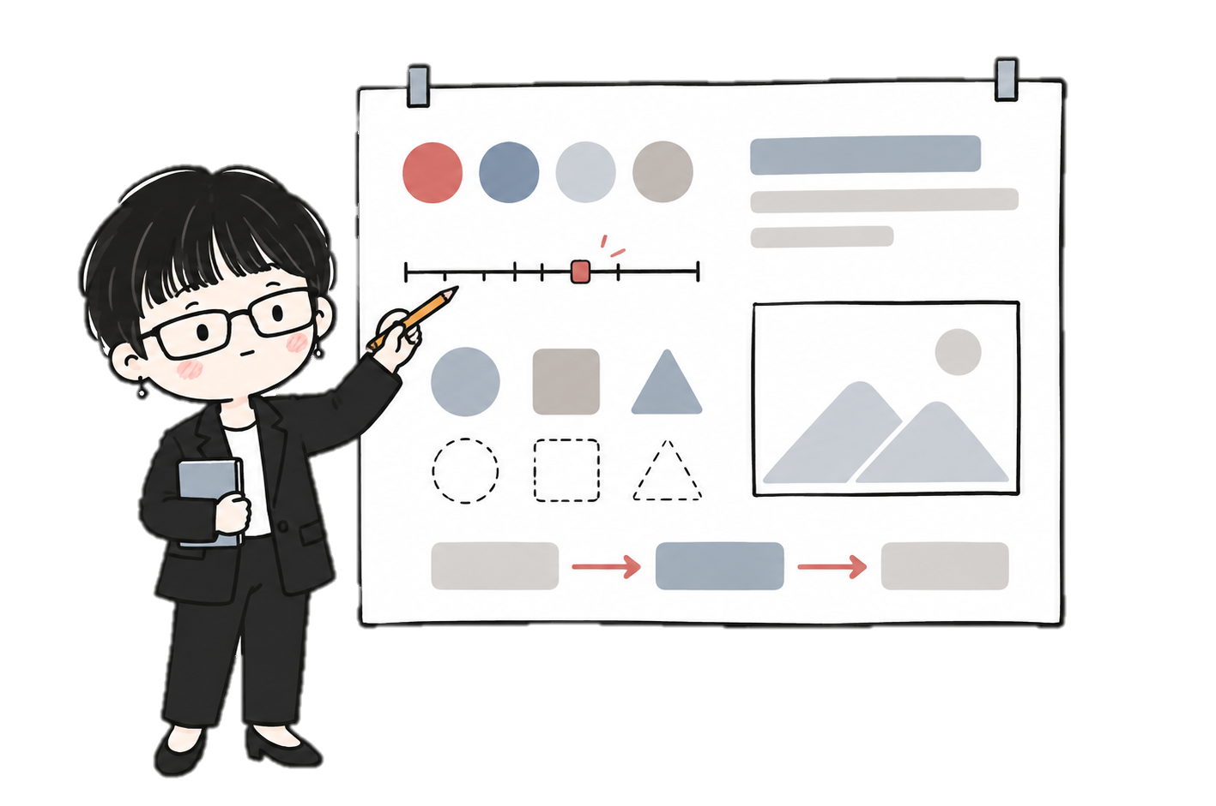
디자인 파일과 샘플 PPT를 요소별로 섞는 법
실습
색·폰트·레이아웃·형태·그림자·이미지·움직임을 어느
자료에서 가져올지 작성
색
폰트
레이아웃
직접 할 일 : 디자인 적용 문장 완성
07
Notes:
내용 근거: 사용자 제공 AI_강의제작소_2-3차시_교안_목차_v2.md와 AI_강의제작소_2-3차시_상세지도안_v1.md. 디자인 근거: 1차시 손그림 전체본, 사용자 제공 손그림 원작샘플, KCC-Murukmuruk 제목 글꼴과 GriunXHangeul OCHUNGI.KIM 본문 글꼴. 삽화는 사슴달 캐릭터 앵커를 기준으로 Codex 내장 이미지 생성으로 제작했다.
2차시 7번 장표. 색·폰트·레이아웃·형태·그림자·이미지·움직임을 어느 자료에서 가져올지 작성 참가자가 할 일은 “디자인 적용 문장 완성”이다. 강사는 화면 문장을 읽는 데 그치지 말고, 실제 파일·선택 기준·완료 증거를 연결해 설명한다. AI는 분석과 선택지를 제시하며 최종 형식·수정·공개 여부는 사용자가 결정한다.

Slide 8
폰트를 먼저 확인하지 않으면 화면이 달라지는 이유
확인
핵심
실제 글꼴 파일, 설치 여부, 사용 범위, 대체 글꼴에 따라 줄바꿈과 분위기가 바뀜
□ 실제 글꼴 파일
□ 설치 여부
□ 사용 범위
□ 대체 글꼴에 따라 줄바꿈과 분위기가 바뀜
□ 실제 화면 열기
□ 문제 위치 찾기
직접 할 일 : 제목·본문 글꼴과 대체안 결정
08
Notes:
내용 근거: 사용자 제공 AI_강의제작소_2-3차시_교안_목차_v2.md와 AI_강의제작소_2-3차시_상세지도안_v1.md. 디자인 근거: 1차시 손그림 전체본, 사용자 제공 손그림 원작샘플, KCC-Murukmuruk 제목 글꼴과 GriunXHangeul OCHUNGI.KIM 본문 글꼴. 삽화는 사슴달 캐릭터 앵커를 기준으로 Codex 내장 이미지 생성으로 제작했다.
2차시 8번 장표. 실제 글꼴 파일, 설치 여부, 사용 범위, 대체 글꼴에 따라 줄바꿈과 분위기가 바뀜 참가자가 할 일은 “제목·본문 글꼴과 대체안 결정”이다. 강사는 화면 문장을 읽는 데 그치지 말고, 실제 파일·선택 기준·완료 증거를 연결해 설명한다. AI는 분석과 선택지를 제시하며 최종 형식·수정·공개 여부는 사용자가 결정한다.

Slide 9
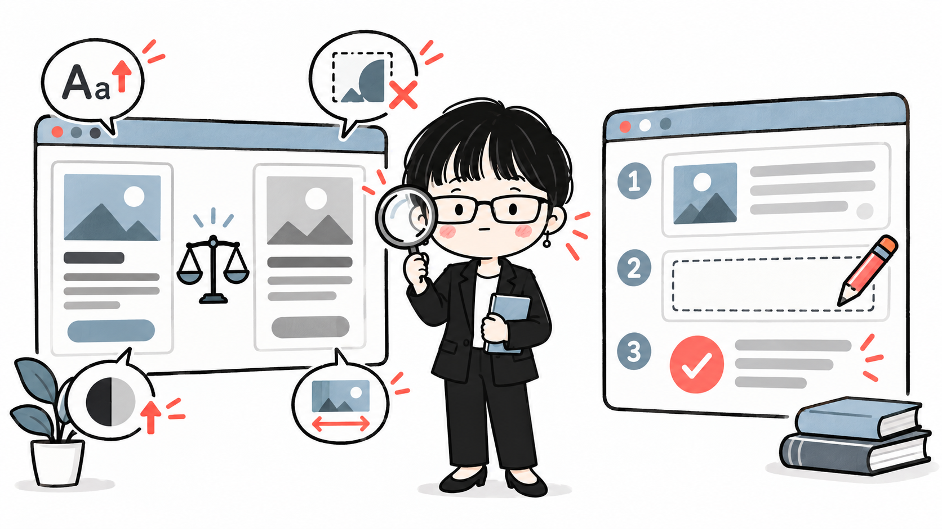
전체를 만들기 전에 두세장만 먼저 만드는 이유
이유
잘못된 정보량과 디자인이 전체에 반복되는 것을 막고 수정 비용을 줄임
잘못된 정보량과 디자인이 전체에 반복되는 것을 막고 수정 비용을 줄임
문제가 생기는 지점
막아야 할 반복 오류
직접 할 일 먼저 시험할 필요 이해
09
Notes:
내용 근거: 사용자 제공 AI_강의제작소_2-3차시_교안_목차_v2.md와 AI_강의제작소_2-3차시_상세지도안_v1.md. 디자인 근거: 1차시 손그림 전체본, 사용자 제공 손그림 원작샘플, KCC-Murukmuruk 제목 글꼴과 GriunXHangeul OCHUNGI.KIM 본문 글꼴. 삽화는 사슴달 캐릭터 앵커를 기준으로 Codex 내장 이미지 생성으로 제작했다.
2차시 9번 장표. 잘못된 정보량과 디자인이 전체에 반복되는 것을 막고 수정 비용을 줄임 참가자가 할 일은 “먼저 시험할 필요 이해”이다. 강사는 화면 문장을 읽는 데 그치지 말고, 실제 파일·선택 기준·완료 증거를 연결해 설명한다. AI는 분석과 선택지를 제시하며 최종 형식·수정·공개 여부는 사용자가 결정한다.

Slide 10
먼저 만들 두 장은 서로 다른 일을 해야 한다
실습
설명·비교 화면 1장과 활동·절차 화면 1장을 고르는 기준
설명
비교 화면 1장과 활동
절차 화면 1장을 고르는 기준
직접 할 일 자기 목차에서 두 장 선택
10
Notes:
내용 근거: 사용자 제공 AI_강의제작소_2-3차시_교안_목차_v2.md와 AI_강의제작소_2-3차시_상세지도안_v1.md. 디자인 근거: 1차시 손그림 전체본, 사용자 제공 손그림 원작샘플, KCC-Murukmuruk 제목 글꼴과 GriunXHangeul OCHUNGI.KIM 본문 글꼴. 삽화는 사슴달 캐릭터 앵커를 기준으로 Codex 내장 이미지 생성으로 제작했다.
2차시 10번 장표. 설명·비교 화면 1장과 활동·절차 화면 1장을 고르는 기준 참가자가 할 일은 “자기 목차에서 두 장 선택”이다. 강사는 화면 문장을 읽는 데 그치지 말고, 실제 파일·선택 기준·완료 증거를 연결해 설명한다. AI는 분석과 선택지를 제시하며 최종 형식·수정·공개 여부는 사용자가 결정한다.

Slide 11
두 번째 요청: 먼저 시험할 화면 2장 만들기
실습
핵심
결과 형식, 두 장의 번호와 목적, 디자인 적용, 파일 생성과 화면 확인을 포함한 제작 요청
목적
입력
성공 기준
무엇을 만들고 확인할지
실제 파일과 결정 내용
완료를 판단할 증거
조건
출력
확인
임의 변경과 추측 금지
파일·미리보기·문제 기록
사용자가 보고 채택
직접 할 일 제작 요청 입력
11
Notes:
내용 근거: 사용자 제공 AI_강의제작소_2-3차시_교안_목차_v2.md와 AI_강의제작소_2-3차시_상세지도안_v1.md. 디자인 근거: 1차시 손그림 전체본, 사용자 제공 손그림 원작샘플, KCC-Murukmuruk 제목 글꼴과 GriunXHangeul OCHUNGI.KIM 본문 글꼴. 삽화는 사슴달 캐릭터 앵커를 기준으로 Codex 내장 이미지 생성으로 제작했다.
2차시 11번 장표. 결과 형식, 두 장의 번호와 목적, 디자인 적용, 파일 생성과 화면 확인을 포함한 제작 요청 참가자가 할 일은 “제작 요청 입력”이다. 강사는 화면 문장을 읽는 데 그치지 말고, 실제 파일·선택 기준·완료 증거를 연결해 설명한다. AI는 분석과 선택지를 제시하며 최종 형식·수정·공개 여부는 사용자가 결정한다.

Slide 12
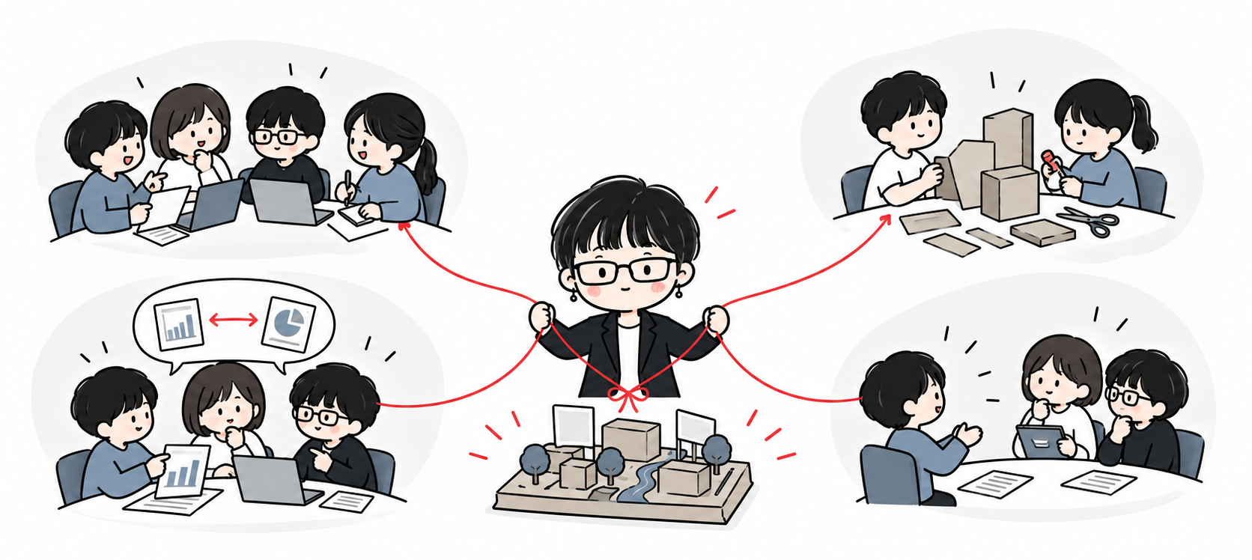
예시: 정치 체제의 차이를 한눈에 비교하는 화면
DEMO
같은 비교 기준, 핵심 문장, 출처와 시점을 읽기 쉽게 배치한 설명 화면
같은 비교 기준
핵심 문장
출처와 시점을 읽기 쉽게 배치한 설명 화면
직접 할 일 정보의 우선순위 관찰
12
Notes:
내용 근거: 사용자 제공 AI_강의제작소_2-3차시_교안_목차_v2.md와 AI_강의제작소_2-3차시_상세지도안_v1.md. 디자인 근거: 1차시 손그림 전체본, 사용자 제공 손그림 원작샘플, KCC-Murukmuruk 제목 글꼴과 GriunXHangeul OCHUNGI.KIM 본문 글꼴. 삽화는 사슴달 캐릭터 앵커를 기준으로 Codex 내장 이미지 생성으로 제작했다.
2차시 12번 장표. 같은 비교 기준, 핵심 문장, 출처와 시점을 읽기 쉽게 배치한 설명 화면 참가자가 할 일은 “정보의 우선순위 관찰”이다. 강사는 화면 문장을 읽는 데 그치지 말고, 실제 파일·선택 기준·완료 증거를 연결해 설명한다. AI는 분석과 선택지를 제시하며 최종 형식·수정·공개 여부는 사용자가 결정한다.

Slide 13
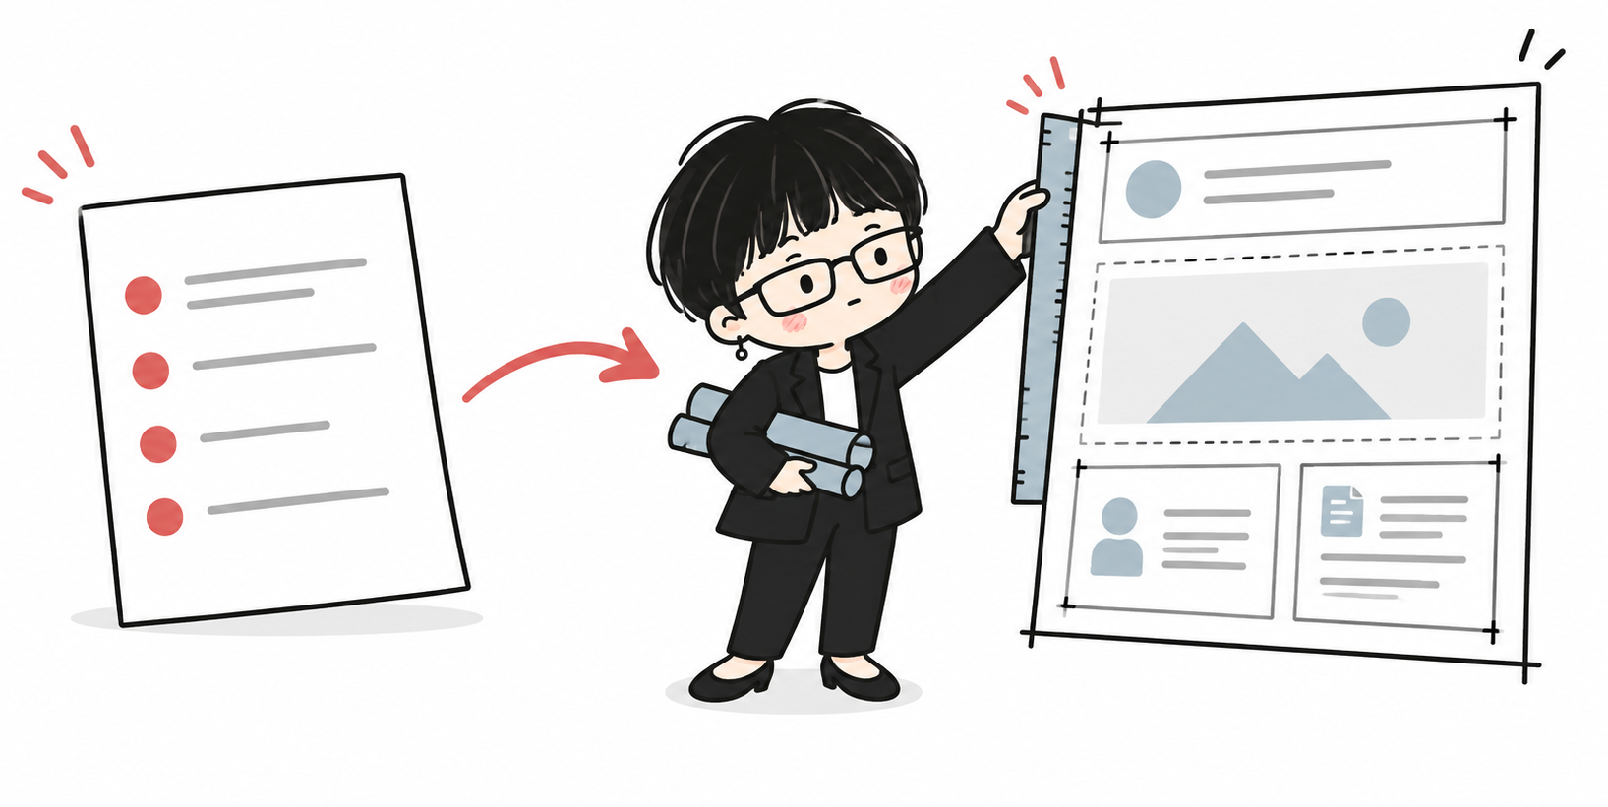
예시: 시민 삶 지표 카드를 직접 작성하는 화면
DEMO
준비물, 수행 순서, 기록 칸, 완료 기준이 보이는 활동 화면
준비물
수행 순서
기록 칸
직접 할 일 활동 가능 여부 관찰
13
Notes:
내용 근거: 사용자 제공 AI_강의제작소_2-3차시_교안_목차_v2.md와 AI_강의제작소_2-3차시_상세지도안_v1.md. 디자인 근거: 1차시 손그림 전체본, 사용자 제공 손그림 원작샘플, KCC-Murukmuruk 제목 글꼴과 GriunXHangeul OCHUNGI.KIM 본문 글꼴. 삽화는 사슴달 캐릭터 앵커를 기준으로 Codex 내장 이미지 생성으로 제작했다.
2차시 13번 장표. 준비물, 수행 순서, 기록 칸, 완료 기준이 보이는 활동 화면 참가자가 할 일은 “활동 가능 여부 관찰”이다. 강사는 화면 문장을 읽는 데 그치지 말고, 실제 파일·선택 기준·완료 증거를 연결해 설명한다. AI는 분석과 선택지를 제시하며 최종 형식·수정·공개 여부는 사용자가 결정한다.

Slide 14
내 수업의 시험 화면 2장을 실제 파일로 만들기
실습
핵심
참가자 자료로 HTML 또는 PPTX 파일을 만드는 과정
1
2
3
4
참가자 자료로 HTML 또는 PPTX 파일을 만드는 과정
입력 자료 확인
작업 범위 지정
완료 증거 기록
→
→
→
직접 할 일 자기 파일 생성
14
Notes:
내용 근거: 사용자 제공 AI_강의제작소_2-3차시_교안_목차_v2.md와 AI_강의제작소_2-3차시_상세지도안_v1.md. 디자인 근거: 1차시 손그림 전체본, 사용자 제공 손그림 원작샘플, KCC-Murukmuruk 제목 글꼴과 GriunXHangeul OCHUNGI.KIM 본문 글꼴. 삽화는 사슴달 캐릭터 앵커를 기준으로 Codex 내장 이미지 생성으로 제작했다.
2차시 14번 장표. 참가자 자료로 HTML 또는 PPTX 파일을 만드는 과정 참가자가 할 일은 “자기 파일 생성”이다. 강사는 화면 문장을 읽는 데 그치지 말고, 실제 파일·선택 기준·완료 증거를 연결해 설명한다. AI는 분석과 선택지를 제시하며 최종 형식·수정·공개 여부는 사용자가 결정한다.

Slide 15
파일이 생겼다는 말보다 실제 화면을 먼저 본다
확인
최신 저장본을 열어야 글자 잘림·폰트 대체·이미지 비율을 알 수 있음
최신 저장본을 열어야 글자 잘림
폰트 대체
이미지 비율을 알 수 있음
직접 할 일 결과 파일 직접 열기
15
Notes:
내용 근거: 사용자 제공 AI_강의제작소_2-3차시_교안_목차_v2.md와 AI_강의제작소_2-3차시_상세지도안_v1.md. 디자인 근거: 1차시 손그림 전체본, 사용자 제공 손그림 원작샘플, KCC-Murukmuruk 제목 글꼴과 GriunXHangeul OCHUNGI.KIM 본문 글꼴. 삽화는 사슴달 캐릭터 앵커를 기준으로 Codex 내장 이미지 생성으로 제작했다.
2차시 15번 장표. 최신 저장본을 열어야 글자 잘림·폰트 대체·이미지 비율을 알 수 있음 참가자가 할 일은 “결과 파일 직접 열기”이다. 강사는 화면 문장을 읽는 데 그치지 말고, 실제 파일·선택 기준·완료 증거를 연결해 설명한다. AI는 분석과 선택지를 제시하며 최종 형식·수정·공개 여부는 사용자가 결정한다.

Slide 16
먼저 내용이 맞는지 여섯 가지로 확인하기
실습
핵심
목표 연결, 핵심 메시지, 사실 정확성, 학습자 행동, 앞뒤 연결, 불필요한 말
□ 목표 연결
□ 핵심 메시지
□ 사실 정확성
□ 학습자 행동
□ 앞뒤 연결
□ 불필요한 말
직접 할 일 내용 점검표 작성
16
Notes:
내용 근거: 사용자 제공 AI_강의제작소_2-3차시_교안_목차_v2.md와 AI_강의제작소_2-3차시_상세지도안_v1.md. 디자인 근거: 1차시 손그림 전체본, 사용자 제공 손그림 원작샘플, KCC-Murukmuruk 제목 글꼴과 GriunXHangeul OCHUNGI.KIM 본문 글꼴. 삽화는 사슴달 캐릭터 앵커를 기준으로 Codex 내장 이미지 생성으로 제작했다.
2차시 16번 장표. 목표 연결, 핵심 메시지, 사실 정확성, 학습자 행동, 앞뒤 연결, 불필요한 말 참가자가 할 일은 “내용 점검표 작성”이다. 강사는 화면 문장을 읽는 데 그치지 말고, 실제 파일·선택 기준·완료 증거를 연결해 설명한다. AI는 분석과 선택지를 제시하며 최종 형식·수정·공개 여부는 사용자가 결정한다.

Slide 17
다음은 화면이 읽히는지 여섯 가지로 확인하기
실습
핵심
글자 크기·대비·문장 묶임·여백·장식 비중·멀리서의 가독성
□ 글자 크기
□ 대비
□ 문장 묶임
□ 여백
□ 장식 비중
□ 멀리서의 가독성
직접 할 일 화면 점검표 작성
17
Notes:
내용 근거: 사용자 제공 AI_강의제작소_2-3차시_교안_목차_v2.md와 AI_강의제작소_2-3차시_상세지도안_v1.md. 디자인 근거: 1차시 손그림 전체본, 사용자 제공 손그림 원작샘플, KCC-Murukmuruk 제목 글꼴과 GriunXHangeul OCHUNGI.KIM 본문 글꼴. 삽화는 사슴달 캐릭터 앵커를 기준으로 Codex 내장 이미지 생성으로 제작했다.
2차시 17번 장표. 글자 크기·대비·문장 묶임·여백·장식 비중·멀리서의 가독성 참가자가 할 일은 “화면 점검표 작성”이다. 강사는 화면 문장을 읽는 데 그치지 말고, 실제 파일·선택 기준·완료 증거를 연결해 설명한다. AI는 분석과 선택지를 제시하며 최종 형식·수정·공개 여부는 사용자가 결정한다.

Slide 18
세 번째 요청: AI에게 문제·근거·수정안만 받기
실습
핵심
AI가 임의로 고치지 않고 문제 위치와 이유, 가능한 수정안을 보여 주게 하는 요청
목적
입력
성공 기준
무엇을 만들고 확인할지
실제 파일과 결정 내용
완료를 판단할 증거
조건
출력
확인
임의 변경과 추측 금지
파일·미리보기·문제 기록
사용자가 보고 채택
직접 할 일 AI 검토 실행
18
Notes:
내용 근거: 사용자 제공 AI_강의제작소_2-3차시_교안_목차_v2.md와 AI_강의제작소_2-3차시_상세지도안_v1.md. 디자인 근거: 1차시 손그림 전체본, 사용자 제공 손그림 원작샘플, KCC-Murukmuruk 제목 글꼴과 GriunXHangeul OCHUNGI.KIM 본문 글꼴. 삽화는 사슴달 캐릭터 앵커를 기준으로 Codex 내장 이미지 생성으로 제작했다.
2차시 18번 장표. AI가 임의로 고치지 않고 문제 위치와 이유, 가능한 수정안을 보여 주게 하는 요청 참가자가 할 일은 “AI 검토 실행”이다. 강사는 화면 문장을 읽는 데 그치지 말고, 실제 파일·선택 기준·완료 증거를 연결해 설명한다. AI는 분석과 선택지를 제시하며 최종 형식·수정·공개 여부는 사용자가 결정한다.

Slide 19
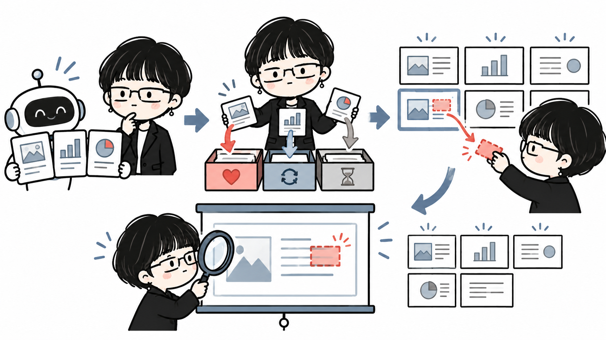
AI의 제안은 정답이 아니라 선택지다
이유
교육적 적합성과 현장 사용성은 강사가 최종 판단해야 함
교육적 적합성과 현장 사용성은 강사가 최종 판단해야 함
문제가 생기는 지점
막아야 할 반복 오류
직접 할 일 제안별 영향 확인
19
Notes:
내용 근거: 사용자 제공 AI_강의제작소_2-3차시_교안_목차_v2.md와 AI_강의제작소_2-3차시_상세지도안_v1.md. 디자인 근거: 1차시 손그림 전체본, 사용자 제공 손그림 원작샘플, KCC-Murukmuruk 제목 글꼴과 GriunXHangeul OCHUNGI.KIM 본문 글꼴. 삽화는 사슴달 캐릭터 앵커를 기준으로 Codex 내장 이미지 생성으로 제작했다.
2차시 19번 장표. 교육적 적합성과 현장 사용성은 강사가 최종 판단해야 함 참가자가 할 일은 “제안별 영향 확인”이다. 강사는 화면 문장을 읽는 데 그치지 말고, 실제 파일·선택 기준·완료 증거를 연결해 설명한다. AI는 분석과 선택지를 제시하며 최종 형식·수정·공개 여부는 사용자가 결정한다.

Slide 20
내가 고를 것: 유지·수정·보류
사용자 결정
핵심
고칠 것, 그대로 둘 것, 나중에 볼 것을 구분
유지
수정
보류
고칠 것
그대로 둘 것
나중에 볼 것을 구분
선택 이유와 다음 확인 시점을 남깁니다
직접 할 일 수정 결정표 작성
20
Notes:
내용 근거: 사용자 제공 AI_강의제작소_2-3차시_교안_목차_v2.md와 AI_강의제작소_2-3차시_상세지도안_v1.md. 디자인 근거: 1차시 손그림 전체본, 사용자 제공 손그림 원작샘플, KCC-Murukmuruk 제목 글꼴과 GriunXHangeul OCHUNGI.KIM 본문 글꼴. 삽화는 사슴달 캐릭터 앵커를 기준으로 Codex 내장 이미지 생성으로 제작했다.
2차시 20번 장표. 고칠 것, 그대로 둘 것, 나중에 볼 것을 구분 참가자가 할 일은 “수정 결정표 작성”이다. 강사는 화면 문장을 읽는 데 그치지 말고, 실제 파일·선택 기준·완료 증거를 연결해 설명한다. AI는 분석과 선택지를 제시하며 최종 형식·수정·공개 여부는 사용자가 결정한다.

Slide 21
네 번째 요청: 선택한 부분만 고치기
실습
핵심
전체를 다시 만들지 않고 지정한 화면과 요소만 수정하고 같은 기준으로 재확인
목적
입력
성공 기준
무엇을 만들고 확인할지
실제 파일과 결정 내용
완료를 판단할 증거
조건
출력
확인
임의 변경과 추측 금지
파일·미리보기·문제 기록
사용자가 보고 채택
직접 할 일 부분 수정 요청 입력
21
Notes:
내용 근거: 사용자 제공 AI_강의제작소_2-3차시_교안_목차_v2.md와 AI_강의제작소_2-3차시_상세지도안_v1.md. 디자인 근거: 1차시 손그림 전체본, 사용자 제공 손그림 원작샘플, KCC-Murukmuruk 제목 글꼴과 GriunXHangeul OCHUNGI.KIM 본문 글꼴. 삽화는 사슴달 캐릭터 앵커를 기준으로 Codex 내장 이미지 생성으로 제작했다.
2차시 21번 장표. 전체를 다시 만들지 않고 지정한 화면과 요소만 수정하고 같은 기준으로 재확인 참가자가 할 일은 “부분 수정 요청 입력”이다. 강사는 화면 문장을 읽는 데 그치지 말고, 실제 파일·선택 기준·완료 증거를 연결해 설명한다. AI는 분석과 선택지를 제시하며 최종 형식·수정·공개 여부는 사용자가 결정한다.

Slide 22
고친 뒤에는 같은 파일을 다시 열어 확인한다
확인
수정본과 미리보기의 버전이 같은지, 기존 문제가 해결됐는지 확인
수정본과 미리보기의 버전이 같은지
기존 문제가 해결됐는지 확인
실제 화면 열기
직접 할 일 시험 화면 2장 확정
22
Notes:
내용 근거: 사용자 제공 AI_강의제작소_2-3차시_교안_목차_v2.md와 AI_강의제작소_2-3차시_상세지도안_v1.md. 디자인 근거: 1차시 손그림 전체본, 사용자 제공 손그림 원작샘플, KCC-Murukmuruk 제목 글꼴과 GriunXHangeul OCHUNGI.KIM 본문 글꼴. 삽화는 사슴달 캐릭터 앵커를 기준으로 Codex 내장 이미지 생성으로 제작했다.
2차시 22번 장표. 수정본과 미리보기의 버전이 같은지, 기존 문제가 해결됐는지 확인 참가자가 할 일은 “시험 화면 2장 확정”이다. 강사는 화면 문장을 읽는 데 그치지 말고, 실제 파일·선택 기준·완료 증거를 연결해 설명한다. AI는 분석과 선택지를 제시하며 최종 형식·수정·공개 여부는 사용자가 결정한다.

Slide 23
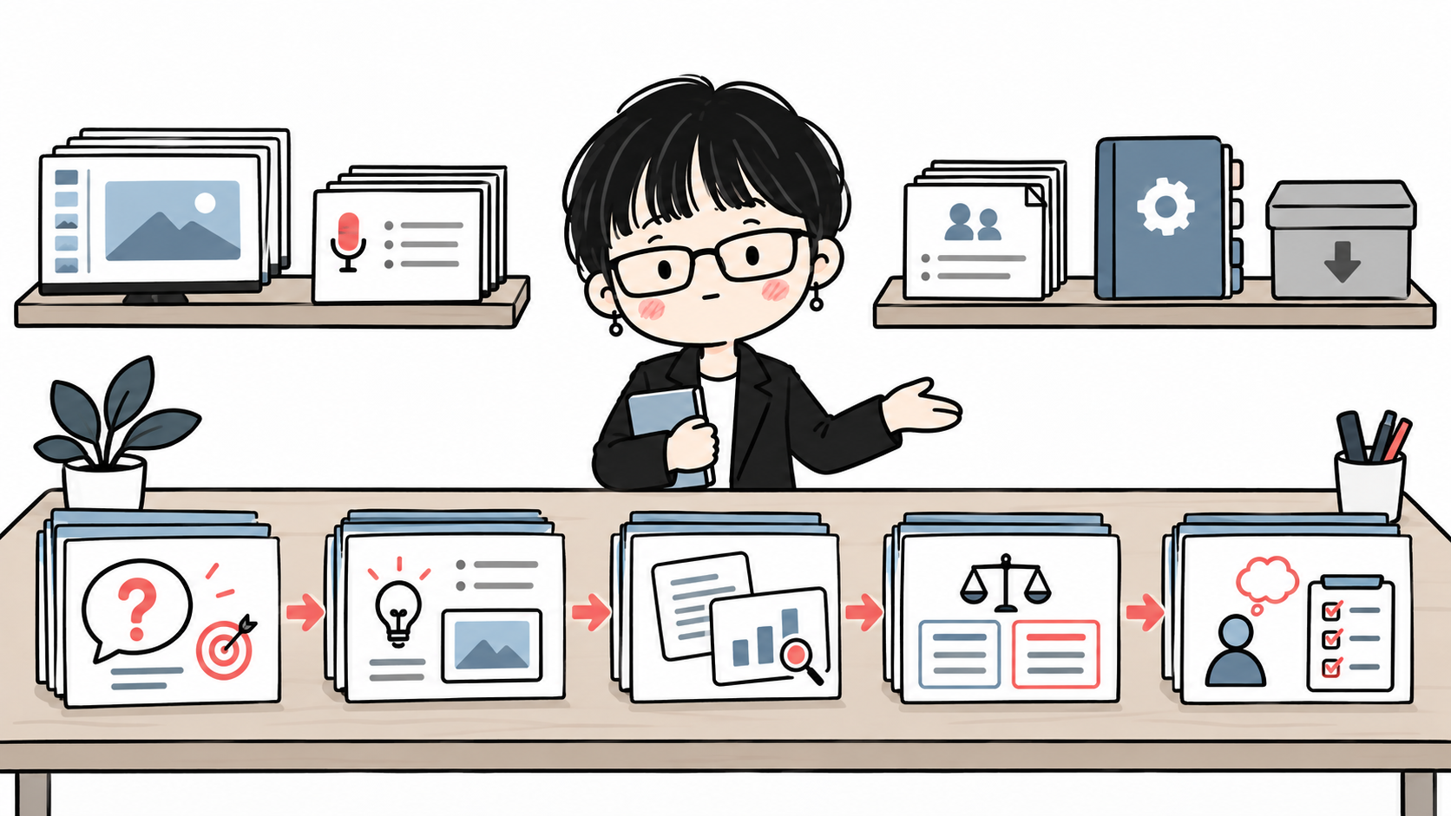
전체 교안을 작업 묶음으로 나누는 이유
이유
한 번에 만들면 오류 원인과 바뀐 범위를 찾기 어려움
한 번에 만들면 오류 원인과 바뀐 범위를 찾기 어려움
문제가 생기는 지점
막아야 할 반복 오류
직접 할 일 작은 작업 단위 필요 이해
23
Notes:
내용 근거: 사용자 제공 AI_강의제작소_2-3차시_교안_목차_v2.md와 AI_강의제작소_2-3차시_상세지도안_v1.md. 디자인 근거: 1차시 손그림 전체본, 사용자 제공 손그림 원작샘플, KCC-Murukmuruk 제목 글꼴과 GriunXHangeul OCHUNGI.KIM 본문 글꼴. 삽화는 사슴달 캐릭터 앵커를 기준으로 Codex 내장 이미지 생성으로 제작했다.
2차시 23번 장표. 한 번에 만들면 오류 원인과 바뀐 범위를 찾기 어려움 참가자가 할 일은 “작은 작업 단위 필요 이해”이다. 강사는 화면 문장을 읽는 데 그치지 말고, 실제 파일·선택 기준·완료 증거를 연결해 설명한다. AI는 분석과 선택지를 제시하며 최종 형식·수정·공개 여부는 사용자가 결정한다.

Slide 24
수업 흐름에 따라 작업 묶음 만들기
실습
핵심
도입·핵심 설명·사례·활동·점검·마무리를 2~5장씩 묶는 방법
1
2
3
4
도입
핵심 설명
사례
활동
→
→
→
직접 할 일 자기 교안 제작 순서 작성
24
Notes:
내용 근거: 사용자 제공 AI_강의제작소_2-3차시_교안_목차_v2.md와 AI_강의제작소_2-3차시_상세지도안_v1.md. 디자인 근거: 1차시 손그림 전체본, 사용자 제공 손그림 원작샘플, KCC-Murukmuruk 제목 글꼴과 GriunXHangeul OCHUNGI.KIM 본문 글꼴. 삽화는 사슴달 캐릭터 앵커를 기준으로 Codex 내장 이미지 생성으로 제작했다.
2차시 24번 장표. 도입·핵심 설명·사례·활동·점검·마무리를 2~5장씩 묶는 방법 참가자가 할 일은 “자기 교안 제작 순서 작성”이다. 강사는 화면 문장을 읽는 데 그치지 말고, 실제 파일·선택 기준·완료 증거를 연결해 설명한다. AI는 분석과 선택지를 제시하며 최종 형식·수정·공개 여부는 사용자가 결정한다.

Slide 25
예시: 정치 체제 교안을 다섯 묶음으로 나누기
DEMO
질문과 목표 → 개념과 사례 → 지표 카드 → 비교 활동 → 성찰과 점검
질문과 목표
개념과 사례
지표 카드
직접 할 일 자기 작업 묶음과 비교
25
Notes:
내용 근거: 사용자 제공 AI_강의제작소_2-3차시_교안_목차_v2.md와 AI_강의제작소_2-3차시_상세지도안_v1.md. 디자인 근거: 1차시 손그림 전체본, 사용자 제공 손그림 원작샘플, KCC-Murukmuruk 제목 글꼴과 GriunXHangeul OCHUNGI.KIM 본문 글꼴. 삽화는 사슴달 캐릭터 앵커를 기준으로 Codex 내장 이미지 생성으로 제작했다.
2차시 25번 장표. 질문과 목표 → 개념과 사례 → 지표 카드 → 비교 활동 → 성찰과 점검 참가자가 할 일은 “자기 작업 묶음과 비교”이다. 강사는 화면 문장을 읽는 데 그치지 말고, 실제 파일·선택 기준·완료 증거를 연결해 설명한다. AI는 분석과 선택지를 제시하며 최종 형식·수정·공개 여부는 사용자가 결정한다.

Slide 26
다섯 번째 요청: 첫 작업 묶음부터 만들고 확인하기
실습
핵심
확인된 두 화면의 규칙을 재사용하되 내용에 따라 레이아웃을 바꾸는 제작 요청
목적
입력
성공 기준
무엇을 만들고 확인할지
실제 파일과 결정 내용
완료를 판단할 증거
조건
출력
확인
임의 변경과 추측 금지
파일·미리보기·문제 기록
사용자가 보고 채택
직접 할 일 첫 묶음 생성·확인
26
Notes:
내용 근거: 사용자 제공 AI_강의제작소_2-3차시_교안_목차_v2.md와 AI_강의제작소_2-3차시_상세지도안_v1.md. 디자인 근거: 1차시 손그림 전체본, 사용자 제공 손그림 원작샘플, KCC-Murukmuruk 제목 글꼴과 GriunXHangeul OCHUNGI.KIM 본문 글꼴. 삽화는 사슴달 캐릭터 앵커를 기준으로 Codex 내장 이미지 생성으로 제작했다.
2차시 26번 장표. 확인된 두 화면의 규칙을 재사용하되 내용에 따라 레이아웃을 바꾸는 제작 요청 참가자가 할 일은 “첫 묶음 생성·확인”이다. 강사는 화면 문장을 읽는 데 그치지 말고, 실제 파일·선택 기준·완료 증거를 연결해 설명한다. AI는 분석과 선택지를 제시하며 최종 형식·수정·공개 여부는 사용자가 결정한다.

Slide 27
확인한 기준으로 나머지 교안 이어 만들기
실습
핵심
앞 묶음의 수정 내용을 다음 묶음에 반영하고 끝난 부분은 다시 만들지 않음
□ 앞 묶음의 수정 내용을 다음 묶음에 반영하고 끝난 부분은 다시 만들지 않음
□ 입력 자료 확인
□ 작업 범위 지정
□ 완료 증거 기록
직접 할 일 전체 교안 완성
27
Notes:
내용 근거: 사용자 제공 AI_강의제작소_2-3차시_교안_목차_v2.md와 AI_강의제작소_2-3차시_상세지도안_v1.md. 디자인 근거: 1차시 손그림 전체본, 사용자 제공 손그림 원작샘플, KCC-Murukmuruk 제목 글꼴과 GriunXHangeul OCHUNGI.KIM 본문 글꼴. 삽화는 사슴달 캐릭터 앵커를 기준으로 Codex 내장 이미지 생성으로 제작했다.
2차시 27번 장표. 앞 묶음의 수정 내용을 다음 묶음에 반영하고 끝난 부분은 다시 만들지 않음 참가자가 할 일은 “전체 교안 완성”이다. 강사는 화면 문장을 읽는 데 그치지 말고, 실제 파일·선택 기준·완료 증거를 연결해 설명한다. AI는 분석과 선택지를 제시하며 최종 형식·수정·공개 여부는 사용자가 결정한다.

Slide 28
화면 문장과 강사가 말할 내용을 분리하기
실습
핵심
화면에는 핵심, 발표 노트에는 설명·질문·예상 반응·전환 멘트
1
2
3
4
화면에는 핵심
발표 노트에는 설명
질문
예상 반응
→
→
→
직접 할 일 발표 노트 작성
28
Notes:
내용 근거: 사용자 제공 AI_강의제작소_2-3차시_교안_목차_v2.md와 AI_강의제작소_2-3차시_상세지도안_v1.md. 디자인 근거: 1차시 손그림 전체본, 사용자 제공 손그림 원작샘플, KCC-Murukmuruk 제목 글꼴과 GriunXHangeul OCHUNGI.KIM 본문 글꼴. 삽화는 사슴달 캐릭터 앵커를 기준으로 Codex 내장 이미지 생성으로 제작했다.
2차시 28번 장표. 화면에는 핵심, 발표 노트에는 설명·질문·예상 반응·전환 멘트 참가자가 할 일은 “발표 노트 작성”이다. 강사는 화면 문장을 읽는 데 그치지 말고, 실제 파일·선택 기준·완료 증거를 연결해 설명한다. AI는 분석과 선택지를 제시하며 최종 형식·수정·공개 여부는 사용자가 결정한다.

Slide 29
움직임·이미지·영상은 학습을 도울 때만 넣기
사용자 결정
핵심
설명 순서·비교·상태 변화를 돕는 움직임, 자료의 출처·사용 조건·대체 방법
유지
수정
보류
설명 순서
비교
상태 변화를 돕는 움직임
선택 이유와 다음 확인 시점을 남깁니다
직접 할 일 사용할 시각자료와 움직임 선택
29
Notes:
내용 근거: 사용자 제공 AI_강의제작소_2-3차시_교안_목차_v2.md와 AI_강의제작소_2-3차시_상세지도안_v1.md. 디자인 근거: 1차시 손그림 전체본, 사용자 제공 손그림 원작샘플, KCC-Murukmuruk 제목 글꼴과 GriunXHangeul OCHUNGI.KIM 본문 글꼴. 삽화는 사슴달 캐릭터 앵커를 기준으로 Codex 내장 이미지 생성으로 제작했다.
2차시 29번 장표. 설명 순서·비교·상태 변화를 돕는 움직임, 자료의 출처·사용 조건·대체 방법 참가자가 할 일은 “사용할 시각자료와 움직임 선택”이다. 강사는 화면 문장을 읽는 데 그치지 말고, 실제 파일·선택 기준·완료 증거를 연결해 설명한다. AI는 분석과 선택지를 제시하며 최종 형식·수정·공개 여부는 사용자가 결정한다.

Slide 30
학습자 자료와 강사 자료를 따로 만들기
실습
활동 목적·수행 순서·제출 형식·자가점검, 강사 진행 순서·정답·문제 대응
활동 목적
수행 순서
제출 형식
직접 할 일 필요한 자료 제작·연결
30
Notes:
내용 근거: 사용자 제공 AI_강의제작소_2-3차시_교안_목차_v2.md와 AI_강의제작소_2-3차시_상세지도안_v1.md. 디자인 근거: 1차시 손그림 전체본, 사용자 제공 손그림 원작샘플, KCC-Murukmuruk 제목 글꼴과 GriunXHangeul OCHUNGI.KIM 본문 글꼴. 삽화는 사슴달 캐릭터 앵커를 기준으로 Codex 내장 이미지 생성으로 제작했다.
2차시 30번 장표. 활동 목적·수행 순서·제출 형식·자가점검, 강사 진행 순서·정답·문제 대응 참가자가 할 일은 “필요한 자료 제작·연결”이다. 강사는 화면 문장을 읽는 데 그치지 말고, 실제 파일·선택 기준·완료 증거를 연결해 설명한다. AI는 분석과 선택지를 제시하며 최종 형식·수정·공개 여부는 사용자가 결정한다.

Slide 31
실제 수업 환경에서 열어 보고 완성 상태 기록하기
정리
프로젝터·노트북·키보드·링크·PDF/PPTX·인터넷 없는 백업을 실제로 확인
프로젝터
노트북
키보드
직접 할 일 사용할 파일과 남은 문제 기록
31
Notes:
내용 근거: 사용자 제공 AI_강의제작소_2-3차시_교안_목차_v2.md와 AI_강의제작소_2-3차시_상세지도안_v1.md. 디자인 근거: 1차시 손그림 전체본, 사용자 제공 손그림 원작샘플, KCC-Murukmuruk 제목 글꼴과 GriunXHangeul OCHUNGI.KIM 본문 글꼴. 삽화는 사슴달 캐릭터 앵커를 기준으로 Codex 내장 이미지 생성으로 제작했다.
2차시 31번 장표. 프로젝터·노트북·키보드·링크·PDF/PPTX·인터넷 없는 백업을 실제로 확인 참가자가 할 일은 “사용할 파일과 남은 문제 기록”이다. 강사는 화면 문장을 읽는 데 그치지 말고, 실제 파일·선택 기준·완료 증거를 연결해 설명한다. AI는 분석과 선택지를 제시하며 최종 형식·수정·공개 여부는 사용자가 결정한다.

